Slide 1
Так, світ — театр, Де всі чоловіки й жінки — актори. Тут кожному приписаний свій вихід, не одну з них кожен грає роль
В. Шекспір
психологія зрілого віку

Slide 2
Характеристика
епохи зрілості
Зрілість – кульмінація розвитку дорослої людини.
Акме – вершина зрілості, це багатовимірний стан, що охоплює тривалий період життя людини і показує, наскільки людина відбулась як особистість, як працівник, батько тощо.
Дорослість – це становлення особистості. У дорослої людини з’являються нові умови розвитку, вибір мети та засобів її досягнення, цілісність розвитку, саморозуміння, готовність до розуміння інших людей.

Slide 3
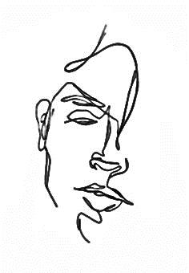
Зрілість – багатогранний феномен
Він розглядається в різних аспектах: розумовому, емоційному, вольовому та на різних рівнях: індивіда, особистості, суб’єкта діяльності, індивідуальності.
Зрілість характеризується культурно-історичною обумовленістю, гетерохронністю, індивідуальною варіативністю, детермінованістю досягнень попередніх етапів.

Slide 4
Ознака дорослості перехід до ціннісного та духовного типу реагування на зовнішній світ, “зняття” особистісних характеристик, які домінують в період переходу від підліткового віку до юнацького.
Етапи розвитку дорослої людини позначаються:
оволодінням знаннями, можливостями для самореалізації;
організаційної активності у створенні умов та соціальної ситуації;
рефлексією;
свідомим вибором задач розвитку;
можливість вибору провідної діяльності;
гетерохронністю, нерівномірністю, індивідуальною специфікою розвитку.

Slide 5
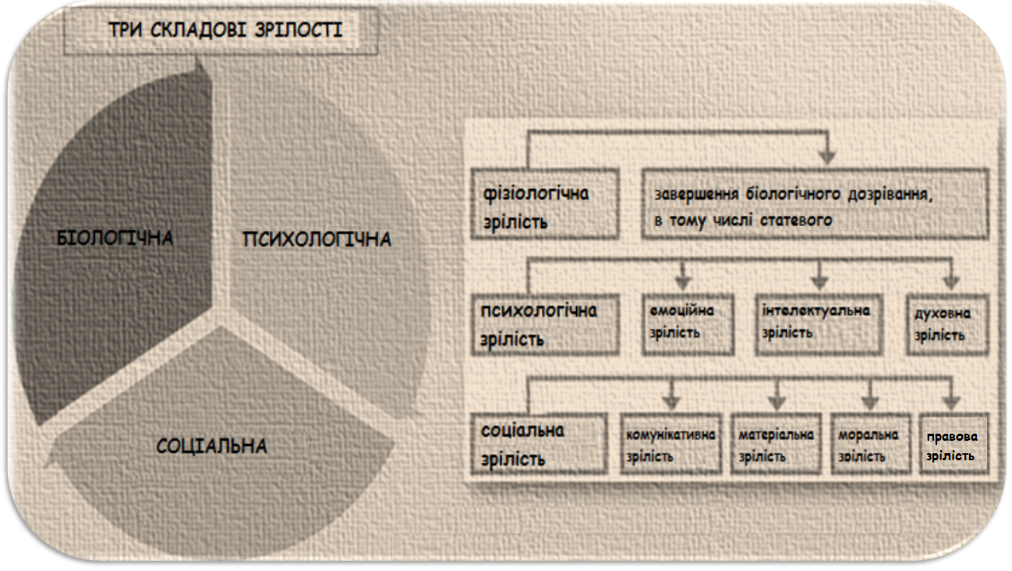

Slide 6
Ознаки
фізіологічної
зрілості
завершення фізичного росту;
формування статури за жіночим або чоловічим типом;
набуття здатності зачати і народити дитину.
Статева зрілість настає дещо раніше, ніж біологічна.
Фізіологічна зрілість - це фізіологіч­не дозрівання всіх систем організму. Вимірюється показниками фізичного розвитку людини, фізичною підготов­леністю її фізіологічних систем (рухо­вої, кістково-м'язової, нервової), на­тренованістю, життєвою активністю й функціональною готовністю адек­ватно відповідати на впливи навколишнього середовища.

Slide 7
ОЗНАКИ
ПСИХОЛОГІЧНОЇ
ЗРІЛОСТІ

Slide 8
Ознаки
соціальної
зрілості

Slide 9
Рання дорослість
21/22 – 40 років
Періодизація
дорослої
людини:
Основні новоутворення віку
продуктивність (генеративність) та продовження роду вони реалізуються через піклування про виховання нового покоління, продуктивну трудову діяльність, індивідуальну творчість.
середня дорослість
від 40 до 60 років
Особистісні новоутворення в середній дорослості:
• досягнення зрілої відповідальності у професійному та сімейному плані (виховання дітей); • впевненість у життєвих позиціях; • стабілізація життя; • реалістична самооцінка; • орієнтація на “тут” і “зараз”; • зміна пріоритету з “Я” на оточення; • професійний потенціал, наставництво.
пізня дорослість
від 60 і далі
Головне новоутворення у пізній дорослості
мудрість як особлива форма експертного знання про світ та життя.
Модель мудрості: гідність та цілісність особистості.

Slide 10
Рання дорослість
21/22 – 40 років
Рубіж ранньої дорослості – криза 30 років.
Завершення загальносомативного розвитку, статевої диференціації, розумових здібностей та інтересів.
Провідна діяльність віку – продуктивно-творча.
В цей період відбувається розквіт любові та дружби, оформлення життєвих задумів, вибір професії, професіоналізм, автономія від батьківської родини, батьківська роль.
Когнітивний розвиток пов’язаний із переходом мислення на 5-ту діалектичну стадію розвитку: людина здатна вибирати судження власної життєвої позиції, формується когнітивний стиль (індивідуальний спосіб мислення).

Slide 11
Рання дорослість
21/22 – 40 років
Сензитивні періоди:
пам’ять - 29-33 роки;
мислення – 26-29 років.
Відбувається інтеграція пізнавальних процесів, взаємозв’язок між образним, практичним та вербально-логічним мисленням, спеціалізація психічних функцій.
Особистісні новоутворення: самосвідомість (розвиток рефлексії, соціальної та персоніфікованої ідентифікації), мотиваційної сфери (соціальна мотивація, саморегуляція), професіоналізм.
У фізіологічному плані ранню дорослість пов’язують із оптимальним функціонуванням всіх систем організму.
В соціальному та юридичних планах – із можливістю дотримуватись норм та правил соціального життя, займати певні статусні позиції, демонструвати рівень своїх соціальних досягнень (освіта, професія, зміцнення соціального статусу тощо), брати відповідальність за власні рішення та вчинки.

Slide 12
Пізнавальна сфера
складається із соціального інтелекту, мудрості, особистісного пізнання, компетентності. На відміну від дитини, дорослий сам керує своїм пізнанням.
Рання дорослість
21/22 – 40 років
Мудрість
полягає в умінні мати справу з парадоксами, критичності, мислення відповідями та запитаннями, в розвиненій здібності до розуміння себе, яка виражається у сформованій культурі роботи з безсвідомими процесами, розширенням сфери свідомості, розвиненим особистісно-творчим потенціалом, емпатією.
Психологічна дорослість
співвідноситься із власною приналежністю до певної вікової когорти, в якій важливе місце займає наявність сім’ї та досвіду батьківства;
з переживанням власного життя серед людей;
ставленням не тільки до себе самого, до власного “Я”, але й до більш широкого контексту життя;
можливості впливати на світ та змінювати його.

Slide 13
середня дорослість
від 40 до 60 років
Задачі середньої дорослості:
пристосування до анатомо-функціональних змін організму;
переоцінка професійної кар’єри;
підготовка до відходу від справ;
забезпечення внутрішньої сімейної інтеграції;
перебудова стосунків із дорослими дітьми;
освоєння нових сімейних ролей.
Середня дорослість
Середня дорослість пік соціальних досягнень, розкриття потенціалу та виповнення покликання.
Задачі когнітивної сфери
застосування знань для розв’язання проблем інших людей;
розвиток фази адміністрування;
розвиток вербальних функцій (максимум – 40-45 років);
розвиток кристалізованого, плинного інтелекту;
компенсаторні явища у психіці, тренування для
збереження високої продуктивності розумової діяльності.

Slide 14
середня дорослість
від 40 до 60 років
Криза дорослої людини – це пошук нових можливостей, які відповідають обставинам життя.
Подолання кризи – переоцінка людиною своїх життєвих цілей, цінностей, смислові новоутворення.
Криза 50 років
Це реалістична переоцінка на основі власного досвіду співвідношень очікуваного і досягнутого.
Криза 55-60 років
Криза морального смислу життя. Людина іде на пенсію.
Полюси поведінки:
Полюс цілісності: обернувшись назад, людина відчуває задоволення життям.
Полюс безнадійності: людина відчуває безповоротність втрат, впадає в депресію. Це – криза відчаю

Slide 15
пізня дорослість
від 60 і далі
Пізня дорослість
Характерною рисою є неоднорідність та різний фізичний стан різних людей, включаючи й індивідуальний тип соціальної активності.
Задачі пізньої дорослості:
пристосування до інволюції та зменшення доходів;
пристосування до втрат (близьких, друзів).
Старіння відбувається на різних рівнях: індивіда, особистості, суб’єкта діяльності.
Зрушення в когнітивній сфері у пізній дорослості
Позитивні: виникнення автобіографічної пам’яті та дальньої ремінісценції.
Негативні: порушення у відчуттях та сприйняттях, механічному запам’ятовуванні оперативній пам’яті та невербальному інтелекті.
Порушення пізнавальної діяльності в загальному плані пов’язано з деменцією.

Slide 17
ЗАВДАННЯ:
ПРОАНАЛІЗУЙТЕ ОДИН З САМИХ НАСИЧЕНИХ ПОДІЯМИ ДНІВ ІЗ СВОГО ЖИТТЯ І ПРИГАДАЙТЕ ВСІ СОЦІАЛЬНІ РОЛІ, ЯКІ ВИ ВИКОНУВАЛИ ПРОТЯГОМ ЦЬОГО ДНЯ.
ВИКОРИСТОВУЮЧИ ПОПЕРЕДНІЙ СЛАЙД, ЗАПИШІТЬ ЯКІ ЖИТТЄВІ НАВИЧКИ ВАМ ЗНАДОБИЛИСЯ, ЩОБ ВИКОНАТИ КОЖНУ РОЛЬ.

